Slide 1
Лекция 2 Машина вывода пролога

Slide 2
Механизмы машины вывода Пролога
Унификация
Откат

Slide 3
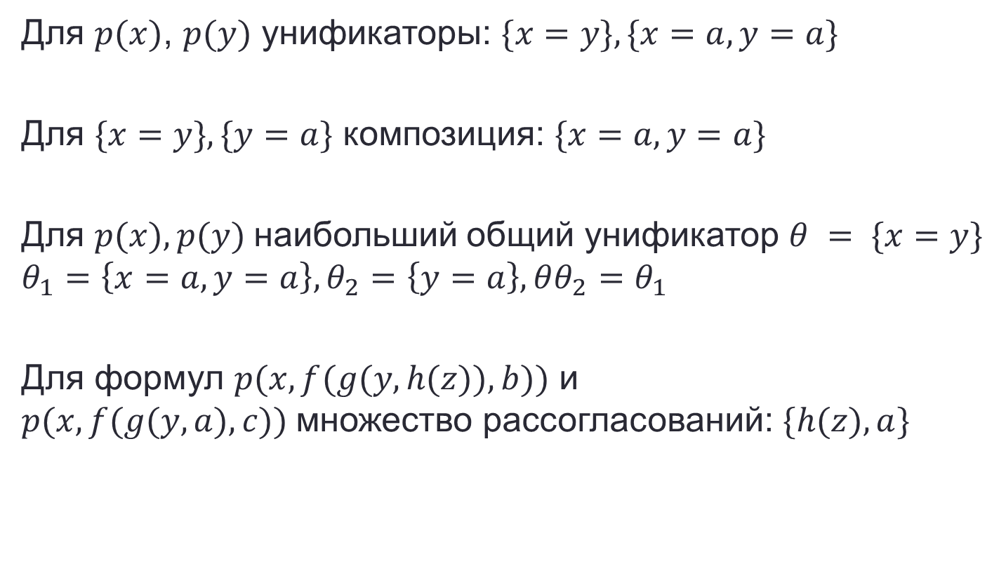
Унификация
Для $p(x)$, $p(y)$ унификаторы: $\{x=y\}, \{x=a, y=a\}$
Для $\{x=y\}, \{y=a\}$ композиция: $\{x=a, y=a\}$
Для $p(x), p(y)$наибольший общий унификатор $θ = \{x=y\}$
$$θ_{1}=\left\{x=a, y=a\right\}, θ_{2}=\left\{y=a\right\}, θθ_{2}=θ_{1}$$
Для формул $p(x, f(g(y, h(z)), b))$ и $p(x, f(g(y, a), c))$множество рассогласований: $\{h(z), a\}$

Slide 4
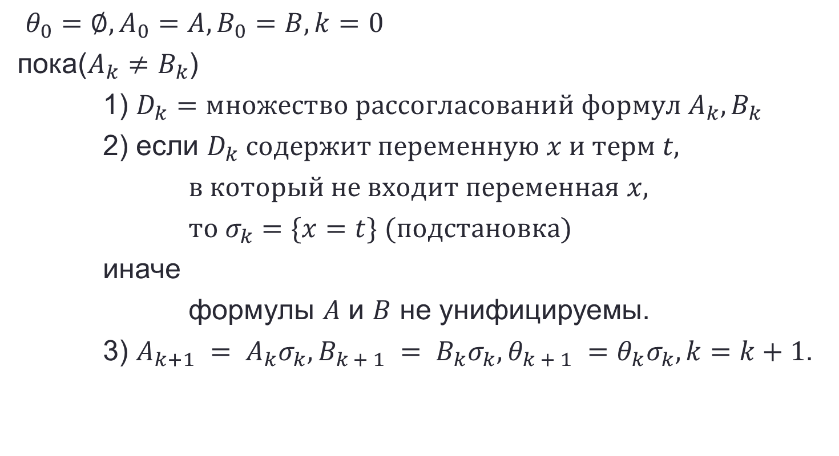
Алгоритм поиска наибольшего общего унификатора
$θ_{0}=∅, A_{0}=A, B_{0}=B, k=0$
пока($A_{k}≠B_{k}$)
1) $D_{k}=множество рассогласований формул A_{k}, B_{k}$
2) если $D_{k} содержит переменную x и терм t,$
$в который не входит переменная x,$
$то σ_{k}=\{x=t\} (подстановка)$
иначе
формулы $A$ и $B$ не унифицируемы.
3) $A_{k+1} = A_{k}σ_{k}, B_{k + 1} = B_{k}σ_{k}, θ_{k + 1} =θ_{k}σ_{k}, k=k+1$.

Slide 5
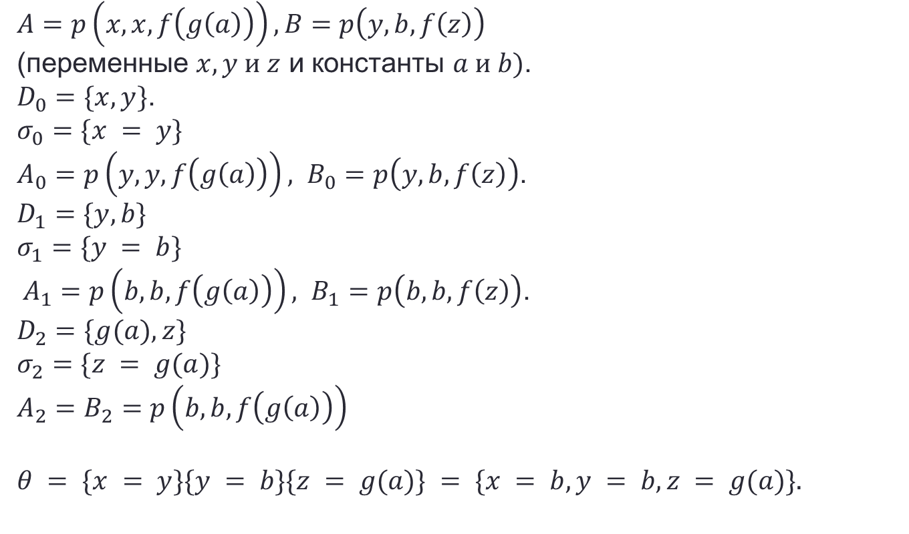
Пример работы алгоритма
$A=p\left(x, x, f\left(g\left(a\right)\right)\right), B=p\left(y, b, f\left(z\right)\right)$
(переменные $x, y и z$ и константы $a и b)$.
$D_{0}=\{x, y\}$.
$σ_{0}=\{x = y\}$
$A_{0}=p\left(y, y, f\left(g\left(a\right)\right)\right), B_{0}=p\left(y, b, f\left(z\right)\right)$.
$D_{1}=\{y, b\}$
$σ_{1}=\{y = b\}$
$A_{1}=p\left(b, b, f\left(g\left(a\right)\right)\right), B_{1}=p\left(b, b, f\left(z\right)\right)$.
$D_{2}=\{g(a), z\}$
$σ_{2}=\{z = g(a)\}$
$A_{2}=B_{2}=p\left(b, b, f\left(g\left(a\right)\right)\right)$
$$θ = \{x = y\}\{y = b\}\{z = g(a)\} = \{x = b, y = b, z = g(a)\}.$$

Slide 6
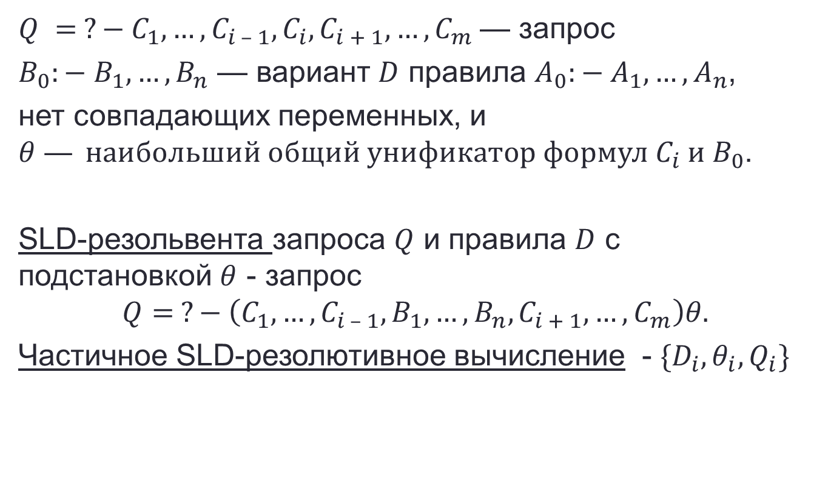
Процедурная семантика логической программы
$Q = ?− C_{1}, …, C_{i – 1}, C_{i}, C_{i + 1}, …, C_{m}$— запрос
$B_{0}:− B_{1}, …, B_{n}$ — вариант $D$ правила $A_{0}:− A_{1}, …, A_{n}$,
нет совпадающих переменных, и $θ — наибольший общий унификатор формул C_{i} и B_{0}$.
SLD-резольвента запроса $Q$ и правила $D$ с подстановкой $θ$ - запрос
$$Q= ?− \left(C_{1}, …, C_{i – 1}, B_{1}, …, B_{n}, C_{i + 1}, …, C_{m}\right)θ.$$
Частичное SLD-резолютивное вычисление - $\{D_{i}, θ_{i}, Q_{i}\}$

Slide 7
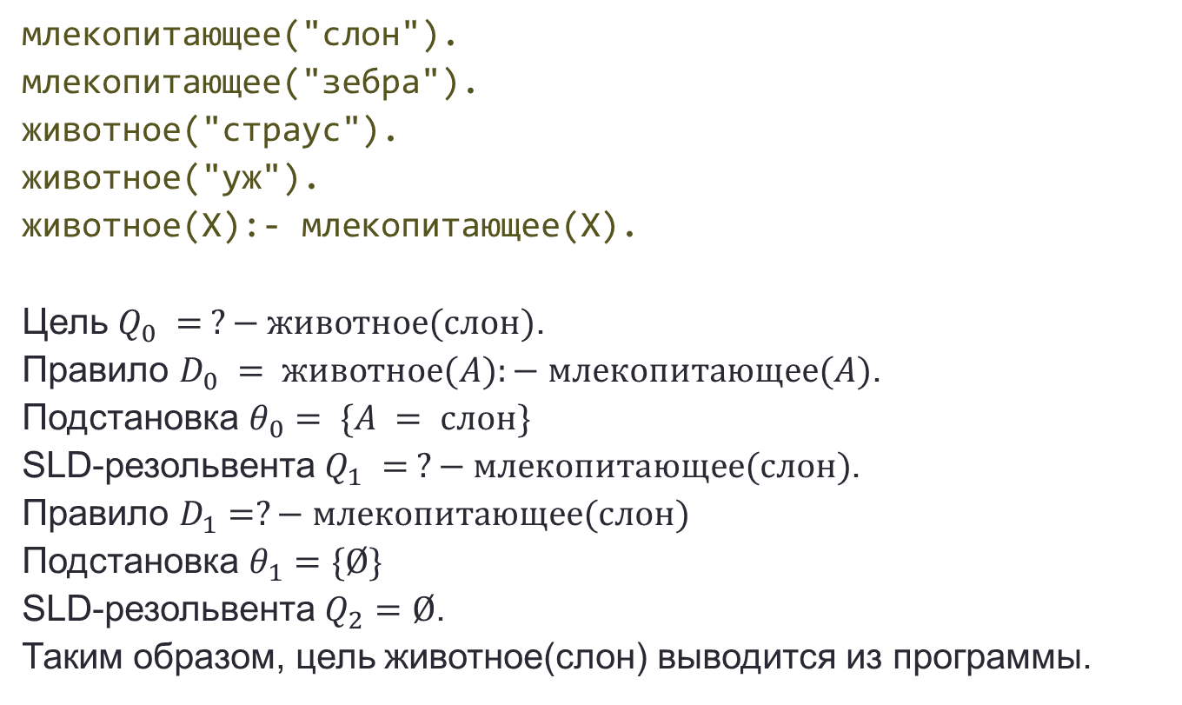
Пример
млекопитающее("слон").
млекопитающее("зебра").
животное("страус").
животное("уж").
животное(X):- млекопитающее(X).
Цель $Q_{0} = ?− животное(слон)$.
Правило $D_{0} = животное(A):− млекопитающее(A)$.
Подстановка $θ_{0}= \{A = слон\}$
SLD-резольвента $Q_{1} = ?− млекопитающее(слон)$.
Правило $D_{1}=?− млекопитающее(слон)$
Подстановка $θ_{1}=\{Ø\}$
SLD-резольвента $Q_{2}=Ø$.
Таким образом, цель животное(слон) выводится из программы.

Slide 8
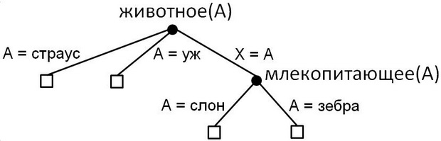
Пространство вычислений

Slide 9

Устройство вычислений в Прологе
родитель("Иван", "Мария").
родитель("Анна", "Мария").
родитель("Мария", "Павел").
родитель("Мария", "Петр").
женщина("Мария").
женщина("Анна").
мать(X, Y):- женщина(X), родитель(X, Y).
Цель $Q = мать(X, Y)$.

Slide 10
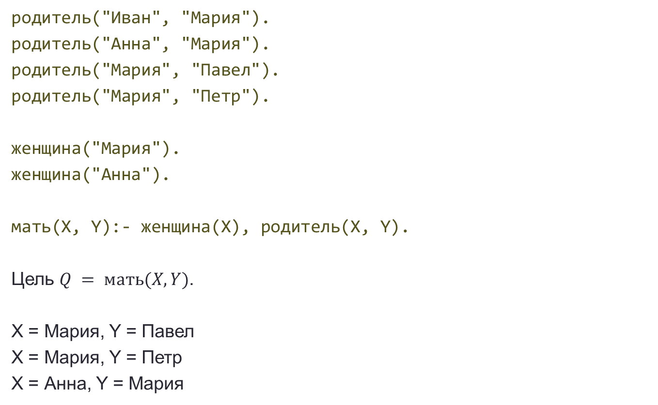
Устройство вычислений в Прологе
родитель("Иван", "Мария").
родитель("Анна", "Мария").
родитель("Мария", "Павел").
родитель("Мария", "Петр").
женщина("Мария").
женщина("Анна").
мать(X, Y):- женщина(X), родитель(X, Y).
Цель $Q = мать(X, Y)$.
X = Мария, Y = Павел
X = Мария, Y = Петр
X = Анна, Y = Мария

Slide 11
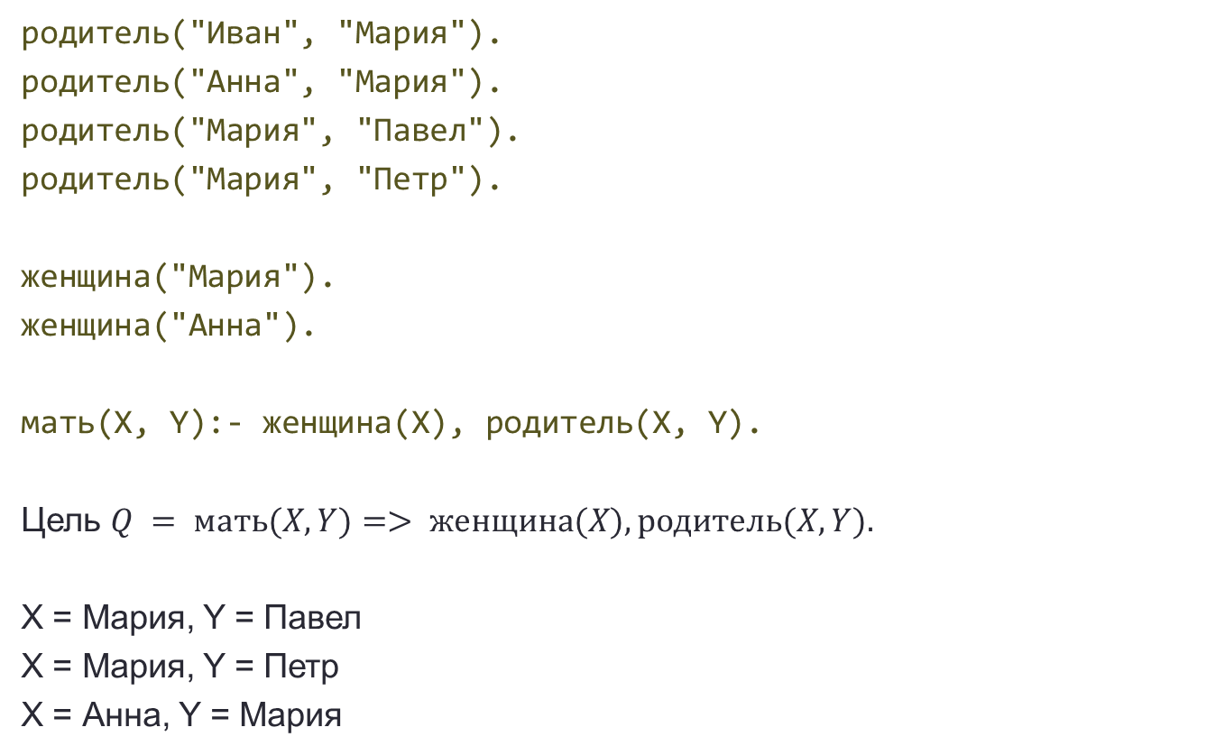
Устройство вычислений в Прологе
родитель("Иван", "Мария").
родитель("Анна", "Мария").
родитель("Мария", "Павел").
родитель("Мария", "Петр").
женщина("Мария").
женщина("Анна").
мать(X, Y):- женщина(X), родитель(X, Y).
Цель $Q = мать(X, Y)$ $=> женщина(X), родитель(X, Y).$
X = Мария, Y = Павел
X = Мария, Y = Петр
X = Анна, Y = Мария

Slide 12
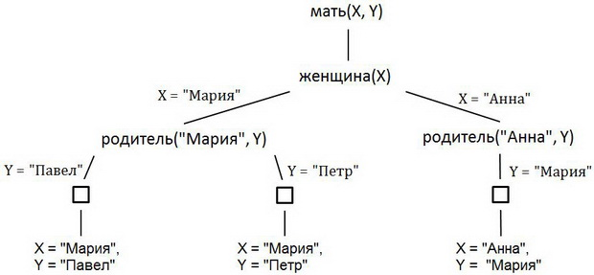
Дерево поиска

Slide 13

Устройство вычислений в Прологе
мужчина("Иван").
мужчина("Павел").
мужчина("Петр").
женщина("Мария").
женщина("Анна").
Цель $Q =женщина(X); мужчина(X).$
X = Мария
X = Анна
X = Иван
X = Павел
X = Петр

Slide 14
Трассировка в PIE
Engine > Trace Calls
CALL — вызов цели;
RETURN — завершение (возврат результата);
REDO — откат (возврат по успеху для поиска других решений);
FAIL — возврат по неудаче.

Slide 15
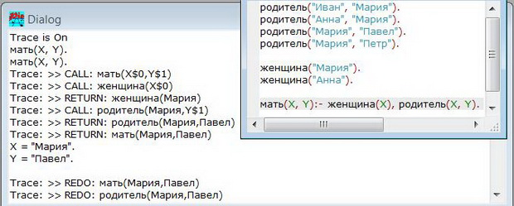
Трассировка в PIE

Slide 16
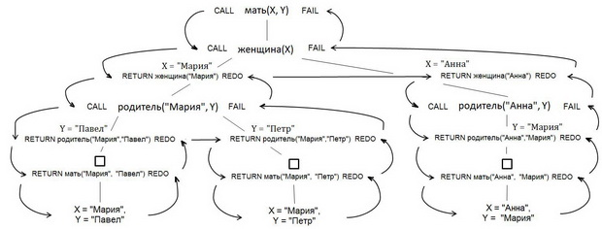
Трассировка в PIE

Slide 17
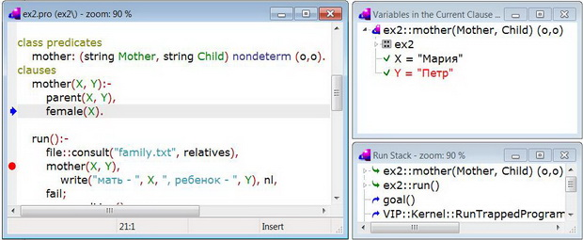
Отладчик
Debug > Run

Slide 18
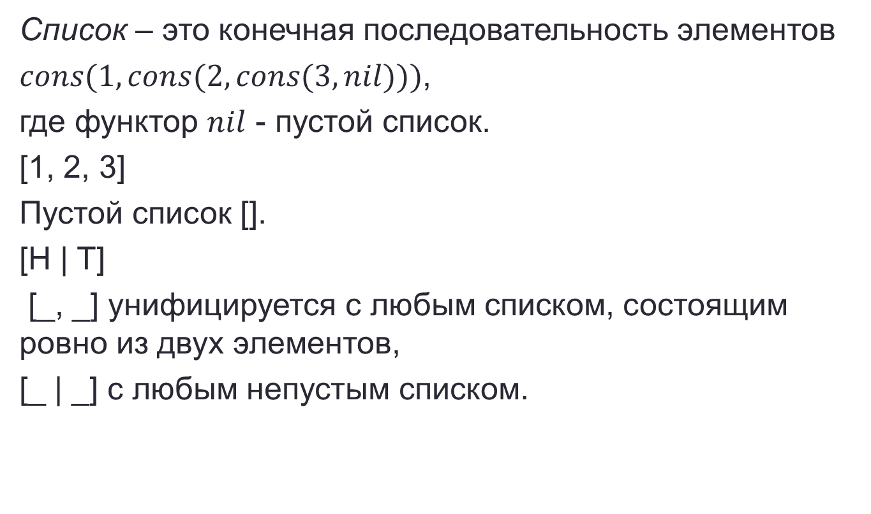
Сложные термы
Список – это конечная последовательность элементов
$cons(1, cons(2, cons(3, nil)))$,
где функтор $nil$ - пустой список.
[1, 2, 3]
Пустой список [].
[H | T]
[_, _] унифицируется с любым списком, состоящим ровно из двух элементов,
[_ | _] с любым непустым списком.

Slide 19
Пример «Библиотека»
publication = book(author, string Название, edition Издание);
magazine(string Название, integer Номер, integer Год).
author = author(string Фамилия, string Имя, string Отчество).
edition = edition(string Место, string Издательство, integer Год).
class facts
library: (publication).
clauses
library(magazine("Компьютерра", 2, 2009)).
library(magazine("Наука и жизнь", 11, 2012)).
library(book(author("Чехов", "Антон", "Павлович"),
"Избранное", edition("Москва", "АСТ, Астрель", 2003))).
library(book(author("Великова", "Людмила", "Викторовна"),
"Русский язык", edition("Москва", "МЦНМО", 2003))).

Slide 20
Пример «Библиотека»
run():-
% Что есть в библиотеке?
library(X),
write(X), nl,
fail;
% Названия книг, изданных в 2003 году
library(book(_, Title, edition(_, _, 2003))),
write(Title), nl,
fail;
_ = readLine().

Slide 21
Пример «Иностранные языки»
class facts
knows: (string, string*).
clauses
knows("Даша", ["английский", "испанский", "французский"]).
knows("Маша", ["немецкий", "английский"]).
knows("Глаша", ["английский", "немецкий"]).
knows("Паша", ["английский"]).
run():-
knows(X, Y),
write(X, " - ", Y), nl,
fail;
_ = readLine().

Slide 22
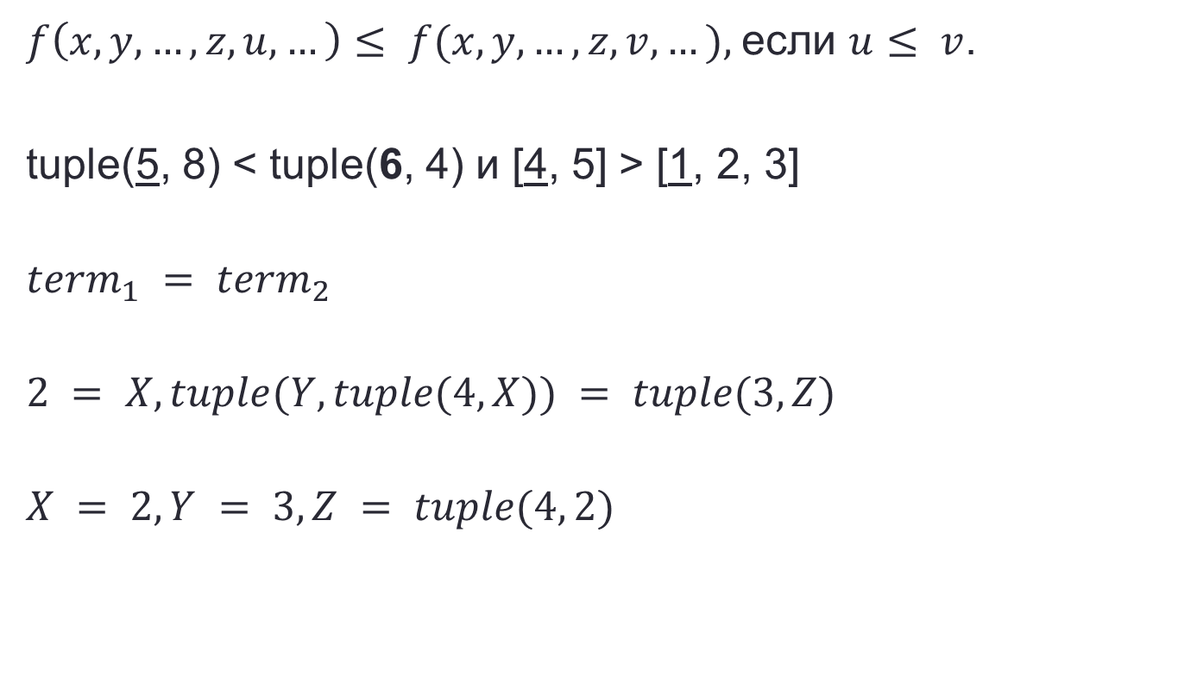
Условные выражения. Знак равенства
$f\left(x, y, …, z, u, …\right)≤ f(x, y, …, z, v, …),$если $u≤ v$.
tuple(5, 8) < tuple(6, 4) и [4, 5] > [1, 2, 3]
$$term_{1} = term_{2}$$
$$2 = X, tuple(Y, tuple(4, X)) = tuple(3, Z)$$
$$X = 2, Y = 3, Z = tuple(4, 2)$$

Slide 23
Отрицание
супруг("Иван", "Анна").
мужчина("Иван").
мужчина("Петр").
мужчина("Степан").
?- мужчина(X), not(супруг(X, _)).

Slide 24
Пример «Студенты»
domains
date = date(integer День, integer Месяц, integer Год).
class facts
dateOfBirth: (string Имя, date ДатаРождения).
clauses
dateOfBirth("Елизавета", date(2, 5, 1999)).
dateOfBirth("Тимофей", date(10, 10, 2000)).
dateOfBirth("Даниил", date(25, 2, 2000)).
% …
class predicates
age: (string Name, integer Age) nondeterm (o,o).
youngestPerson: (string Name, integer Age) nondeterm (o,o).

Slide 25
Пример «Студенты»
clauses
age(Name, Age):-
Time = time::new(),
Time:getDate(CurrentYear, _M, _D),
dateOfBirth(Name, date(_, _, YearOfBirth)),
Age = CurrentYear - YearOfBirth.
youngestPerson(Name, Age):-
age(Name, Age),
not((age(_, X), X < Age)).
run():-
youngestPerson(Name, Age),
write(Name, " - ", Age), nl,
fail;
_ = readLine().

Slide 26
Пример «Родственные отношения 2»
class facts - relatives
parent: (string Родитель, string Ребенок).
spouse: (string Муж, string Жена).
male: (string).
female: (string).
class predicates
sister: (string Сестра, string Чья) nondeterm (o,o).
bloodSister: (string Сестра, string Чья) nondeterm (o,o).
halfSister: (string Сестра, string Чья) nondeterm (o,o).
haveCommonFather: (string, string) nondeterm anyflow.
haveCommonMother: (string, string) nondeterm anyflow.

Slide 27
Пример «Родственные отношения 2»
clauses
sister(X, Y):-
bloodSister(X, Y);
halfSister(X, Y).
bloodSister(X, Y):-
female(X),
haveCommonFather(X, Y),
haveCommonMother(X, Y).
halfSister(X, Y):-
female(X),
(haveCommonFather(X, Y),
not(haveCommonMother(X, Y));
haveCommonMother(X, Y),
not(haveCommonFather(X, Y))).
haveCommonFather(X, Y):-
male(Z),
parent(Z, X),
parent(Z, Y),
X <> Y.
haveCommonMother(X, Y):-
female(Z),
parent(Z, X),
parent(Z, Y),
X <> Y.

Slide 28
Пример «Родственные отношения 2»
run():-
file::consult("family.txt", relatives),
sister(X, Y),
write(X, " - сестра для - ", Y), nl,
fail;
_ = readLine().

